Slide 1

פעילות ליום הזיכרון תשפ"ב
אפשרי לפתוח עם סרטון – או להקרין לאחר הפעילות הראשונה
https://www.youtube.com/watch?v=AbGGfartTEo&feature=em-share_video_user

Slide 2

מהו בשבילי יום הזיכרון?

Slide 3
פעילות 1: מהו בשבילי יום הזיכרון?
מהלך הפעילות:
כל תלמיד יבחר היגד שמדבר אליו יותר מהאחרים.
כל תלמיד/ה יציג/תציג את ההיגד שבחר/ה ויסביר/ותסביר מה בהיגד משך אותו/אותה.
שיחה על הנושא: * מהם הדברים המעוררים אצל השכולים את זכר יקירם? * האם היו משפטים ששפכו אור חדש על ביטויי השכול? * האם מתוך היכרות של התלמידים עם השכול יש דברים שלא מצאו ביטויים בהיגדים שבאו לידי ביטוי בטקס?

Slide 4
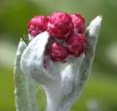
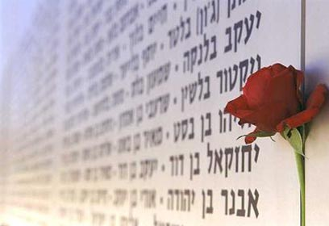
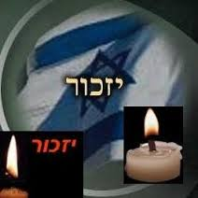
דמעה שנושרת, זיכרון שמכאיב, ויש מי שלא יזכה לריחות האביב | זרי פרחים שמונחים, צפירה חדה שבנו פוצחת, קריאת ה"יזכור" ודברי דעת | נשתול שוב פרחים, נקשט את קברך, ולא נכתוב ברכה – כי אין מברכים ילד, שכבר לא חי | כל מטוס שטס בשמיים, כל כוכב מאיר בעיניים, מזכיר לי אותך
אחבק חזק חזק את האבן עם שמך, אנסה לחדור במחשבה לתוך ארונך | כן זה נגמר בלי תינוק בעריסה – עם ילד סגור בארון טמון באדמה | חמש תמונות תלויות על הקיר בחדרי הקטן, וכל אחת היא סיפור שמזכיר – מה שנגמר, מה שכבר לא יהיה | ומבטי נמשך אז אל הבית שהיה ביתך אל המפתן, עליו זוג נעלי צבא חומות היו תמיד סימן שאתה כאן, והן אינן
קולות צעדים מהרחוב, כל צעד קטן עוצר נשימה, הלוואי שתהיה שם אתה | רק מחכה לו שישוב ועדיין מאמינה הוא יביא איתו בין שתי ידיו את הלב במתנה | צפירה. דומיה. אם שכולה בוכייה. דמעות מעיניה זולגות בשקט, ממחטה צחורה אותן סופגת | כאילו אני מחבקת אותך, אנסה לחוש את חום גופך, אתאמץ בכל כוחי לשמוע את צחוקך
התמונה איננה תלויה על קיר – היא איתנו לכל אשר נלך | ומה ימלא לבבות חסרים, והיכן אנחנו בין כל השברים? | ואתכם, מי ינחם? ומי ישמע את כאבכם? | הכול נותר כאן כשהיה ביום שבו הלכת, ריחות טובים כמו בזמנך, ורק אתה – אינך.

Slide 5
או - מה אני חושב על יום הזיכרון או על משפחות שכולות?
רקע: בדרך כלל אנשים חושבים על יום הזיכרון ו/או על משפחות שכולות במילים של עצב, כאב, קושי, אובדן. הם לא מכירים ממה מורכב הקושי, מהו עולמו השגרתי של השכול.
מטרת הפעילות לפתוח צוהר לעולמם של השכולים במיוחד ביום הקשה – יום הזיכרון.
החומרים:
כרטיסיות עם מילים המתקשרות בזיכרון (נספח א') – במקרה שהמחנך בחר באפשרות זו.
מהלך הפעילות:
כל תלמיד אומר מילה שמתקשרת אצלו אסוציאטיבית הביטוי "יום הזיכרון".
בסבב - כל תלמיד אומר איזו מילה בחר ומדוע.

Slide 6
שירי דיכאון | דמעות | צפירה | טקסים
שירים עצובים | תוכניות בטלוויזיה על נופלים | חיילים | עֶצֶב
פרחים | הנצחה | חולצות לבנות | תמונות
בית עלמין | משפחות שכולות | חֶסֶר | "אנחנו הילדים של חורף שנת 73'"
חשיבות החיים | אובדן | מטח כבוד | ניחומים

Slide 7
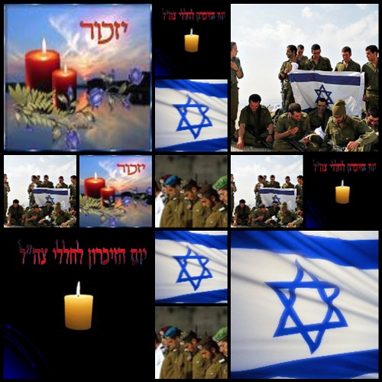
"נפלו בעת מילוי תפקידם"

Slide 8
פעילות 2: "נפלו בעת מילוי תפקידם"... ומהו התפקיד שלנו?
מטרות השיעור
התלמידים ילמדו על סיפורים אישיים של נופלים במערכות ישראל.
התלמידים יעסקו בשאלה: מהו תפקידם של החיים כלפי הנופלים ובני משפחותיהם?
פתיחה
היום נעסוק ביום הזיכרון לחללי מערכות ישראל. נכיר סיפורים של מספר חיילים שנפלו בעת מילוי תפקידם.
סיפורי נופלים–
להקריא את הסיפור של אלירז -
ולשאול:
איך הרגשתם לקרוא סיפור אישי של חייל שנפל?
האם זה עזר לכם להתחבר יותר ליום הזיכרון? במה?

Slide 9
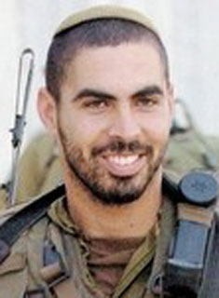
רס"ן אלירז פרץ
בן מרים ואליעזר
נולד ב- ח' אב תשל"ח, 11.8.1978
התגורר בעלי
נהרג בפעילות מבצעית ברצועת עזה
ב- י"א ניסן תש"ע, 26.3.2010
שירת בחטיבת גולני
יחידה: גדוד "ברק" (12)
תפקיד: סמג"ד
הובא למנוחת עולמים בבית העלמין בהר הרצל
הותיר אמא, שני אחים ושתי אחיות, אישה וארבעה ילדים
בן 32 במותו

Slide 10
אלירז בן מרים ואלעזר, נולד בח' באב תשל"ח, 11/8/1978. בן שני לזוג הורים שכולים שאיבדו את בנם הבכור, אוריאל ז"ל- אחריו נולדו אלירז, הדס, אביחי, אליאסף ובת-אל. אלירז נולד באופירה (שארם-שיח) שם- בנוף הפראי של מרחבי המדבר והים בילה את שנות ילדותו, ומתקופה זו ינק את אהבתו לטבע, לטיולים ולים.
בשנת 1982, עם חתימת הסכם השלום עם מצרים, עברה המשפחה להתגורר בגבעת זאב הסמוכה לירושלים ואלירז החל את לימודיו במקום. כשסיים אלירז את לימודיו בבית ספר התיכון "הימלפרב" בירושלים, הוא בחר לדחות בשנה את גיוסו לצה"ל וללכת ללמוד במכינה הקדם- צבאית "עוצם" ביישוב עצמונה שבגוש קטיף, ואכן בתקופה זו עוצבה אישיותו הרוחנית והצבאית.
אלירז היה ילד אוהב, ילד מחבק, ילד ששאף לחיים משמעותיים בחייו, ילד שכל שעה משעות חייו הקדיש לעם ישראל.
חברו- יהודה איש-שלום ספד: "שמיים בכו על אלירז פרץ, הנסיך הקטן מת, מלאך הלך מן הארץ, זעקי ארץ אהובה, את מקבלת היום לחיקך את היקר באדם".

Slide 11
בשנת 1998 לאחר שסיים את לימודיו במכינה, התגייס אלירז לסיירת גולני, וכמה חודשים לאחר גיוסו נהרג אחיו אוריאל ז"ל בלבנון. על קברו של אוריאל הבטיח אלירז ללכת בדרכי אחיו, ויצא לקורס קצינים, ומילא תפקידים כגון: מפקד מחלקה, מפקד פלוגה, מפקד מחזור, וסגן מפקד גדוד 12.
כך אמר מפקד החטיבה על אלירז ז"ל: "אלירז שלא ידע פחד, ורק חיוך של שמחה היה נסוך על פניך". אלירז הקים משפחה, נולדו לו ארבעה ילדים: אור חדש, הלל מרים, שיר וגילי בת עמי אשר לא תזכה להכיר את אביה.
בי"א בניסן התש"ע, 26.3.2010, נפל אלירז בפעילות מבצעית ברצועת עזה. הוא יצא בראש חייליו, חוליית מחבלים הפתיעה בטווח קצר, וכדור שפגע ברימון אשר היה באפודו של אלירז התפוצץ. כתוצאה מכך, רס"ן אלירז פרץ וסמ"ר אילן סביאטובסקי נהרגו ועוד שני חיילים נפצעו.
אלירז הובא למנוחת עולמים בחלקה הצבאית בהר הרצל סמוך לקבר אחיו אוריאל ז"ל. הותיר אחריו אמא, שני אחים, ושתי אחיות, אישה וארבעה ילדים

Slide 12
הקרנת הסרט על אלירז
https://www.youtube.com/watch?v=bgDmRR4Wvao&feature=em-share_video_in_list_user&list=PLjAuex5pZLPm93G51IFGOQJvjwkgxVVR4
לסיום הקרנת הסרט – מלחמת לבנון השנייה
https://www.youtube.com/watch?v=8G0d8dotnas&feature=em-share_video_user

